Slide 1
Bài 8:
Chuyển động biến đổi – Gia tốc

Slide 2
Khởi động
Cho hs quan sát video và nhận xét
Hình dưới là ảnh chụp hoạt nghiệm thí nghiệm về sự thay đổi vận tốc của một ô tô đồ chơi chạy bằng pin có gần anten dùng để điều khiển từ xa, trong ba giai đoạn chuyển động. Vận tốc trong ba giai đoạn chuyển động này có gì giống nhau, khác nhau?

Slide 3
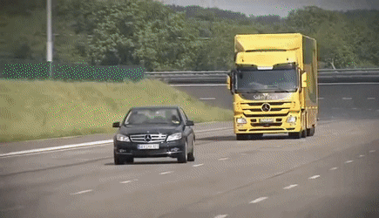
I
Chuyển động biến đổi
Một ô tô đang đứng yên, bắt đầu chuyển động sẽ chuyển động nhanh dần (vận tốc tăng dần)
Khi đang chuyển động muốn dừng lại sẽ phải chuyển động chậm dần (vận tốc giảm dần).
Chuyển động có vận tốc thay đổi được gọi là chuyển động biến đổi
facebook:vatlytrucquan
Ví dụ một xe tải hãm phanh sẽ chuyển động chậm dần

Slide 4
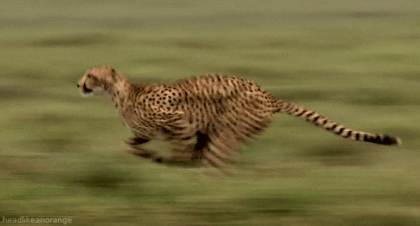
Câu hỏi
Hãy tìm thêm ví dụ về chuyển động biến đổi trong cuộc sống.
Chuyển động của xe đua
Chuyển động của con báo đang săn mồi

Slide 5
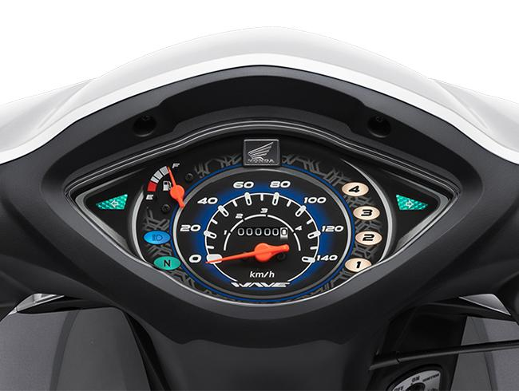
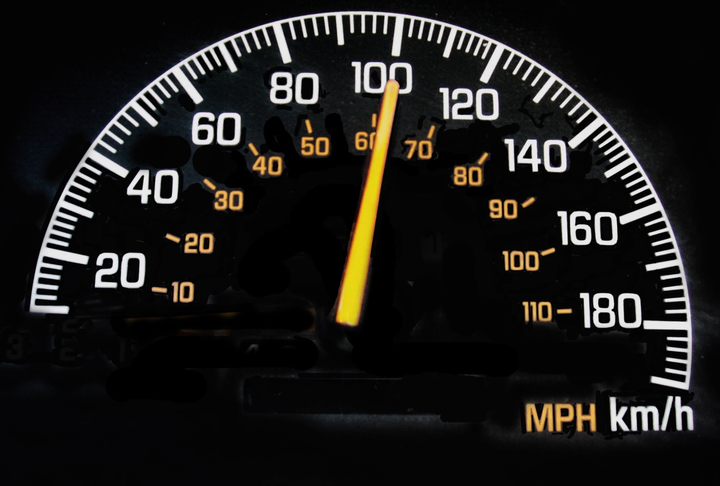
II
Gia tốc của chuyển động biến đổi
1. Khái niệm gia tốc
Để xác định được sự thay đổi vận tốc theo thời gian, phải biết vận tốc tức thời của chuyển động tại các thời điểm khác nhau.
facebook:vatlytrucquan
Các phương tiện giao thông như xe máy, ô tô được trang bị tốc kế là thiết bị đo trực tiếp vận tốc tức thời.
Do đó có thể dùng tốc kế trên xe máy hoặc ô tô để tìm hiểu sự thay đổi vận tốc của chuyển động biến đổi

Slide 6
II
Gia tốc của chuyển động biến đổi
1. Khái niệm gia tốc
Bảng dưới đây ghi vận tốc tức thời đo bởi tốc kế của một ô tô sau các khoảng thời gian 2 s kể từ khi bắt đầu chạy trên một đường thẳng
Thời điểm t(s) |  | 0 | 2 | 4 | 6 | 8
Vận tốc tức thời v_{t} | km/h | 0 | 9 | 19 | 30 | 45
 | m/s | 0 | 2,50 | 5,28 | 8,33 | 15,00
facebook:vatlytrucquan
Bảng trên cho thấy vận tốc của ô tô tăng dần theo thời gian:
Ô tô chuyển động nhanh dần.

Slide 7
Câu hỏi
Xác định độ biến thiên vận tốc sau 8 s của chuyển động trên.
Xác định độ biến thiên của vận tốc sau mỗi giây của chuyển động trên trong 4 s đầu và trong 4 s cuối.
Các đại lượng xác định được ở cầu 2 cho ta biết điều gì về sự thay đổi vận tốc của chuyển động trên?
Thời điểm t(s) |  | 0 | 2 | 4 | 6 | 8
Vận tốc tức thời v_{t} | km/h | 0 | 9 | 19 | 30 | 45
 | m/s | 0 | 2,50 | 5,28 | 8,33 | 15,00

Slide 8
II
Gia tốc của chuyển động biến đổi
1. Khái niệm gia tốc
Nếu trong thời gian $Δt$ biến thiên vận tốc là $Δv$, thì:
Độ biến thiên của vận tốc trong một đơn vị thời gian là:
$$a=\frac{Δv}{Δt}=\frac{v_{t}−v_{0}}{t−t_{0}}$$
Δv: đơn vị m/s
Δt : đơn vị s
a: đơn vị m/s²
Gia tốc a là đại lượng cho biết sự thay đổi nhanh hay chậm của vận tốc
Vận tốc là đại lượng vectơ nên
gia tốc cũng là đại lượng vectơ
$$\vec{a}=\frac{Δ\vec{v}}{Δt}$$

Slide 9
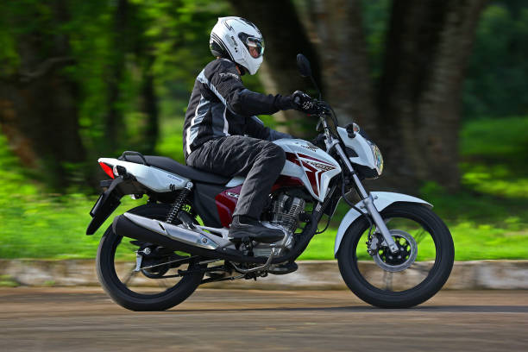
II
Gia tốc của chuyển động biến đổi
2. Bài tập ví dụ
Một xe máy đang chuyển động thẳng với vận tốc 10 m/s thì tăng tốc. Sau 5 s đạt vận tốc 12 m/s.
Tính gia tốc của xe.
Nếu sau khi đạt vận tốc 12 m/s, xe chuyển động chậm dần với gia tốc có độ lớn bằng gia tốc trên thì sau bao lâu xe sẽ dừng lại?

Slide 10
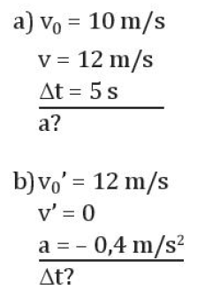
II
Gia tốc của chuyển động biến đổi
2. Bài tập ví dụ
Một xe máy đang chuyển động thẳng với vận tốc 10 m/s thì tăng tốc. Sau 5 s đạt vận tốc 12 m/s.
Tính gia tốc của xe.
Nếu sau khi đạt vận tốc 12 m/s, xe chuyển động chậm dần với gia tốc có độ lớn bằng gia tốc trên thì sau bao lâu xe sẽ dừng lại?
Giải
$$a=\frac{Δv}{Δt}=\frac{12−10}{5}=0,4 m/s2$$
Gia tốc của xe $a=0,4 m/s2$
$$Δt^{′}=\frac{Δv^{′}}{a}=\frac{0−12}{−0,4}=30 s$$
Xe dừng lại sau 30 s

Slide 11
Câu hỏi
1. a) Tính gia tốc của ô tô trên 4 đoạn đường trong hình.
b) Gia tốc của ô tô trên đoạn đường 4 có gì đặc biệt so với sự thay đổi vận tốc trên các đoạn đường khác?

Slide 12
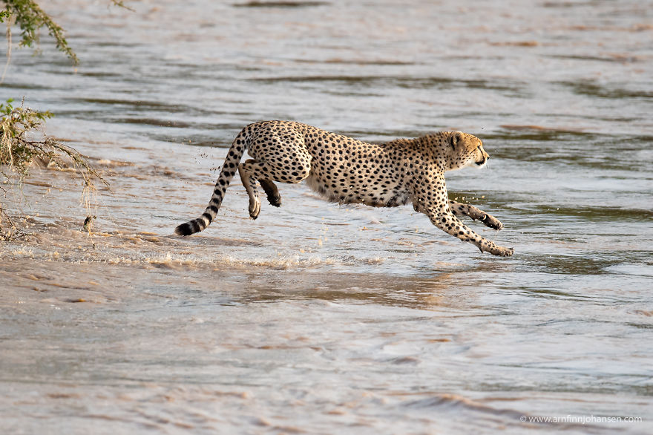
Câu hỏi
2. Một con báo đang chạy với vận tốc 30 m/s thì chuyển động chậm dần khi tới gần một con suối. Trong 3 giây, vận tốc của nó giảm còn 9 m/s. Tính gia tốc của con báo.

Slide 13
Câu 2
+ Giải:
Gia tốc của con báo là:
a = $\frac{∆v}{∆t}= \frac{v_{1}−v_{0}}{v_{1}}= \frac{9−30}{3}$ = -7 m/$s^{2}$

Slide 14
Câu hỏi
3. Đồ thị mô tả sự thay đổi vận tốc theo thời gian trong chuyển động của một ô tô thể thao đang chạy thử về phía Bắc. Tính gia tốc của ô tô:
Trong 4s đầu.
Từ giây thứ 4 đến giây thứ 12.
Từ giây thứ 12 đến giây thứ 20.
d) Từ giây thứ 20 đến giây thứ 28,
v (m/s)
20
10
0
4
8
12
16
20
24
28
t(s)
-10
-20

Slide 15
Câu 3
Trả lời:
a) Gia tốc của ô tô trong 4 giây đầu là:
$a_{1}=\frac{∆v_{1}}{∆t_{1}}=\frac{20−0}{4−0}=$5 m/$s^{2}$
b) Gia tốc của ô tô trong từ giây thứ 4 đến giây thứ 12 là:
$a_{2}=\frac{∆v_{2}}{∆t_{2}}=\frac{20−20}{12−4}=$0 m/$s^{2}$
c) Gia tốc của ô tô từ giây thứ 12 đến giây thứ 20 là:
$a_{3}=\frac{∆v_{3}}{∆t_{3}}=\frac{20−0}{20−12}=$-2,5 m/$s^{2}$
d) Gia tốc của ô từ giây thứ 20 đến giây thứ 28 là:
$a_{4}=\frac{∆v_{4}}{∆t_{4}}=\frac{−20−0}{28−20}=−2,$5 m/$s^{2}$
v (m/s)
20
10
0
4
8
12
16
20
24
28
t(s)
-10
-20

Slide 16
Luyện tập
Câu 1: Chọn đáp án đúng nhất. Chuyển động biến đổi là
A. Chuyển động có vận tốc thay đổi
B. Là những chuyển động có vận tốc tăng dần.
C. Là những chuyển động có vận tốc giảm dần.
D. Là những chuyển động đứng yên.

Slide 17
Câu 2: Gia tốc là
Khái niệm chỉ sự gia tăng tốc độ.
B. Khái niệm chỉ sự thay đổi tốc độ.
C. Là đại lượng cho biết sự thay đổi nhanh hay chậm của vận tốc.
D. Là tên gọi khác của đại lượng $\vec{v}$

Slide 18
Câu 3: Chọn đáp án đúng.
Khi $\vec{a}$ cùng chiều với $\vec{v}$ thì chuyển động là chậm dần.
B. Khi $\vec{a}$ cùng chiều với $\vec{v}$ thì chuyển động là nhanh dần.
C. Khi $\vec{a}$ ngược chiều với $\vec{v}$ thì chuyển động là nhanh dần.
D. Khi a.v > 0 thì chuyển động là chậm dần.

Slide 19
Câu 4: Đơn vị đo của gia tốc là
m/$s^{}$
B. $s^{2}/$m
C. s/m
D. m/$s^{2}$

Slide 20
Câu 5: Chuyển động của quả bóng lăn xuống dốc là
Chuyển động chậm dần
B. Chuyển động chậm dần đều
C. Chuyển động nhanh dần
D. Chuyển động thẳng đều

